Slide 1
OBSERVACIÓN ELECTORAL, JORNADA ELECTORAL Y CÓMPUTOS
LIC. KARLA ISABEL OLVERA MORENO
CONSEJERA ELECTORAL

Slide 2
CONTENIDO
OBSERVACIÓN ELECTORAL.
Requisitos
Derechos y obligaciones
JORNADA ELECTORAL.
Instalación y apertura de casillas.
Votación.
Escrutinio y cómputo de casilla.
Clausura de la casilla y remisión del expediente
ACTOS POSTERIORES A LA ELECCIÓN Y RESULTADOS ELECTORALES.
Mecanismos de recolección.
Resultados electorales.
SESIÓN DE CÓMPUTOS.
Tipos de cómputos
Causales de recuento parcial y total.

Slide 3
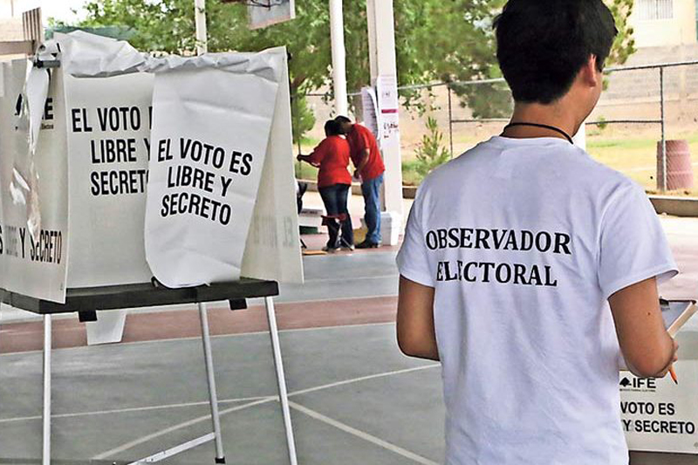
OBSERVACIÓN ELECTORAL
¿Qué es la observación electoral?
Puede definirse como el conjunto de esfuerzos realizados por organizaciones gubernamentales, intergubernamentales o no gubernamentales, del país en el que se realiza una elección o de cualquier otro u otros que muestren interés, destinados a monitorear y a evaluar el carácter y desarrollo de una elección. (Diccionario Electoral, Instituto Interamericano de Derechos Humanos; Tomo II, México 2003.)

Slide 4
REQUISITOS
Para participar, es necesario presentar una solicitud, individualmente o a través de una organización, ante la Presidencia del Consejo Local o Distrital que corresponda a su domicilio y, en su caso, al Organismo Público Local respectivo, anexando una copia de la credencial para votar.
Los requisitos para participar son:
Ciudadanía mexicana en pleno goce de sus derechos civiles y políticos.
No ser, ni haber pertenecido a dirigencias nacionales, estatales o municipales de organización o de partido político alguno en los 3 años anteriores a la elección.
No ser, ni haber sido candidata o candidato a puesto de elección popular en los 3 años anteriores a la elección.
Asistir a los cursos de capacitación, preparación o información que imparta el INE y en su caso el IEEQ, o las propias organizaciones a que pertenezcan;
Artículo 217 LGIPE

Slide 5
Actividades que pueden observar:
Actos de preparación y desarrollo del PE;
Instalación de la casillas;
Desarrollo de la votación;
Escrutinio y cómputo de la votación en casillas;
Fijación de los resultados de la votación en el exterior de la casilla;
Clausura de la casilla;
Lectura en voz alta de los resultados en el consejo distrital o municipal;
Recepción de escritos de incidencias y protesta.
Podrán presentarse el día de la jornada electoral con sus acreditaciones e identificaciones en una o varias casillas, así como en los Consejos Electorales.
Podrán solicitar la información electoral que requieran para el mejor desarrollo de sus actividades, siempre que no sea reservada o confidencial;
Podrán presentar un informe de sus actividades.

Slide 6
Limitantes:
Sustituir u obstaculizar a las autoridades electorales en el ejercicio de sus funciones, e interferir en el desarrollo de las mismas;
Hacer proselitismo de cualquier tipo o manifestarse en favor de partido o candidato alguno;
Externar cualquier expresión de ofensa, difamación o calumnia en contra de las instituciones, autoridades electorales, partidos políticos o candidatos,
Declarar el triunfo de partido político o candidato alguno.

Slide 7
PROCESO ELECTORAL
El proceso electoral es el conjunto de actos ordenados por la Constitución, la Ley General y demás normatividad aplicable, realizados por las autoridades electorales, los partidos políticos, así como la ciudadanía, que tiene por objeto la renovación periódica de los integrantes de los Poderes Legislativo, Ejecutivo, e integrantes de los Ayuntamientos.
Declaratoria de inicio del Proceso Electoral Local
22 de octubre de 2020

Slide 8
ETAPAS DEL PROCESO ELECTORAL
PRIMERA
La preparación de la Elección
SEGUNDA
La Jornada Electoral
TERCERA
Los resultados y declaración de validez

Slide 9
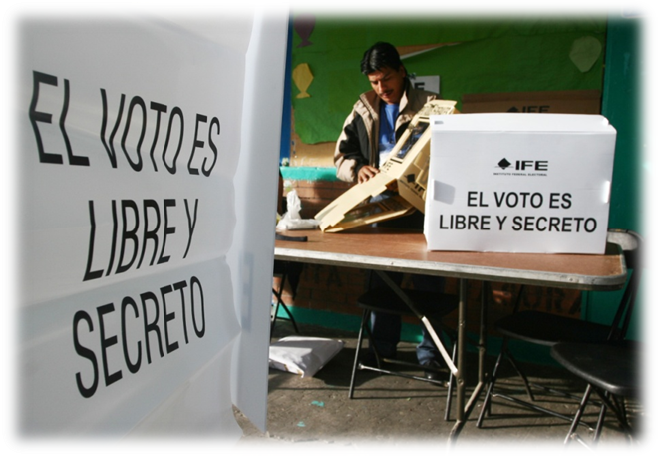
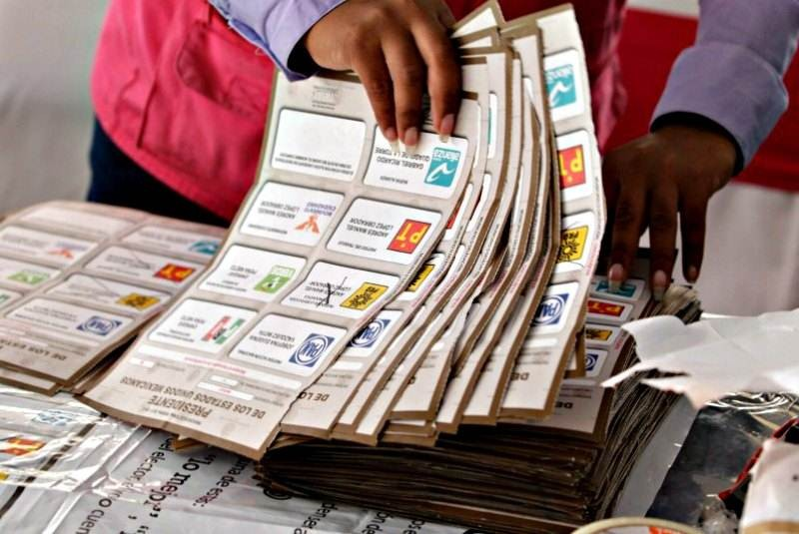
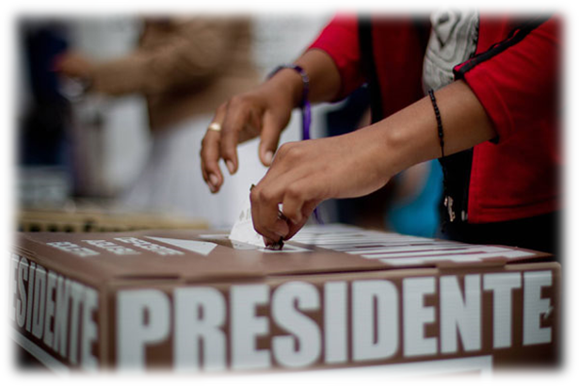

Slide 10
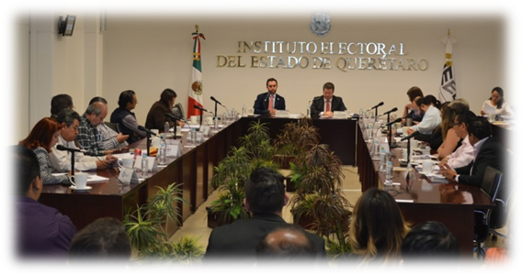
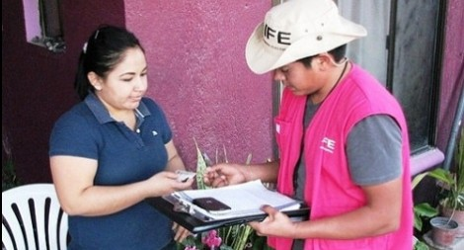
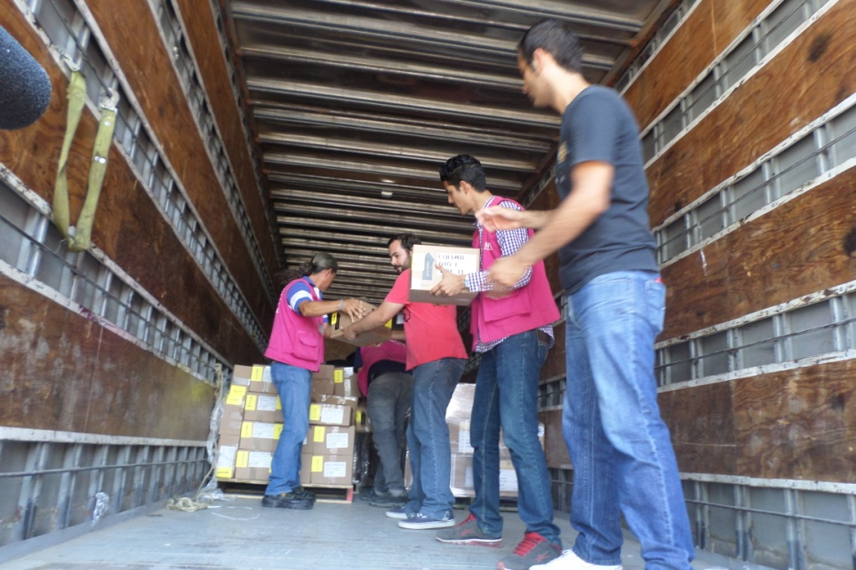
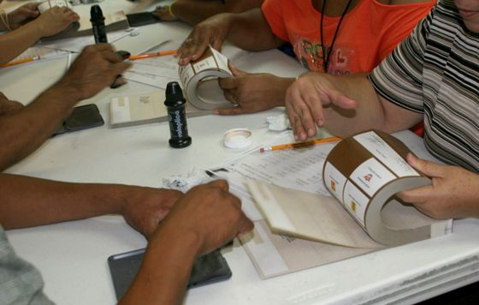
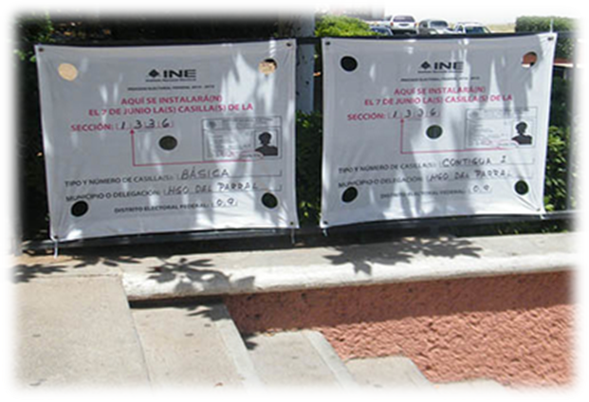

Slide 11
¿Qué es la Jornada Electoral?
Es el día en el que la ciudadanía vota para elegir a sus gobernantes.
¿Quiénes participan en la jornada electoral?
Funcionarios y funcionarias de casilla.
Personas observadoras electorales.
Personas electoras.
Representaciones de partidos políticos y candidaturas independientes.
Funcionarios electorales.

Slide 12
Instalación y apertura de casillas
El primer domingo de junio del año de la elección, a las 7:30 horas, los ciudadanos Nombrados Funcionarios de Mesa Directiva de Casilla deberán presentarse para iniciar con los preparativos para la instalación de la casilla en presencia de los representantes de partidos políticos y de candidatos independientes.
6 de junio de 2021

Slide 13
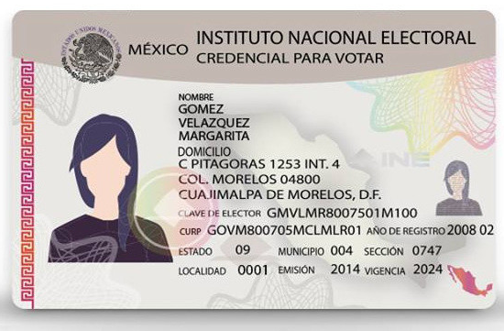
VOTACIÓN
¿Quiénes pueden votar?
Mayores de 18 años.
Credencial para votar.
Lista Nominal.
Resolución del Tribunal Electoral.
Queretanos residentes en el extranjero.

Slide 14
Escrutinio y computo de casilla Publicación de resultados y remisión del expediente.
Cierre de las casillas.
Escrutinio y cómputo.
Gubernatura.
Diputaciones Locales.
Ayuntamientos.
Cierre de casilla.
Publicación de resultados.
Remisión del expediente.

Slide 15
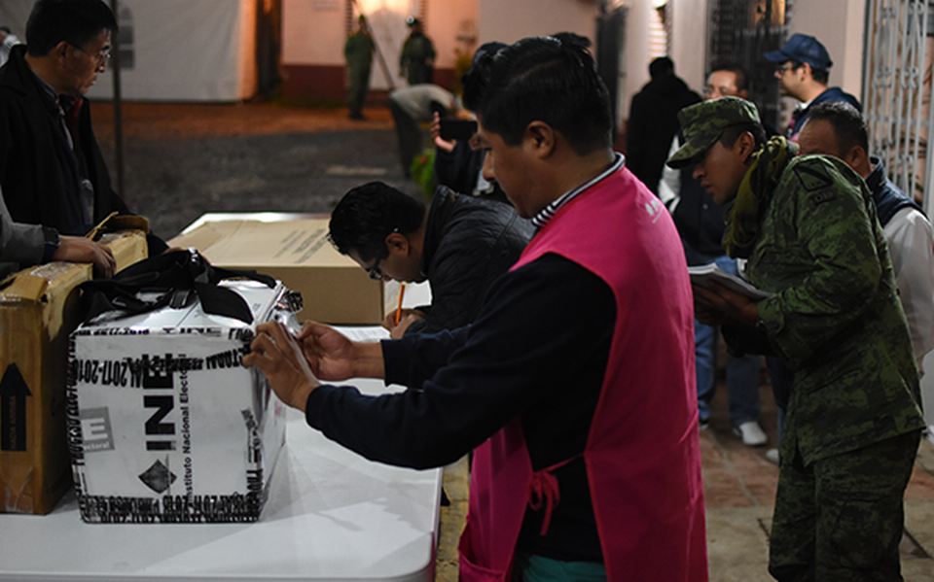
MECANISMOS DE RECOLECCIÓN
Dispositivos de Apoyo al Traslado.
(DAT)
Centro de Recepción y Traslado Fijo.
(CRyT FIJO)
Centro de Recepción y Traslado Itinerante. (CRyT ITINERANTE)

Slide 16
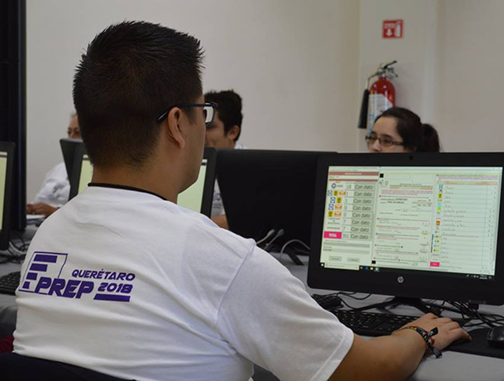
RESULTADOS ELECTORALES
Programa de Resultados Preliminares Electorales (PREP)
Es el mecanismo de información que, al término de la jornada electoral, permite consultar a través de internet, los resultados preliminares y no definitivos de las elecciones, con base en los resultados asentados en las Actas PREP de las casillas.

Slide 17
RESULTADOS ELECTORALES
Conteos Rápidos
Procedimiento estadístico para estimar las tendencias de los resultados finales de una elección.
Se genera una muestra aleatoria.
Estimación del resultado.

Slide 18
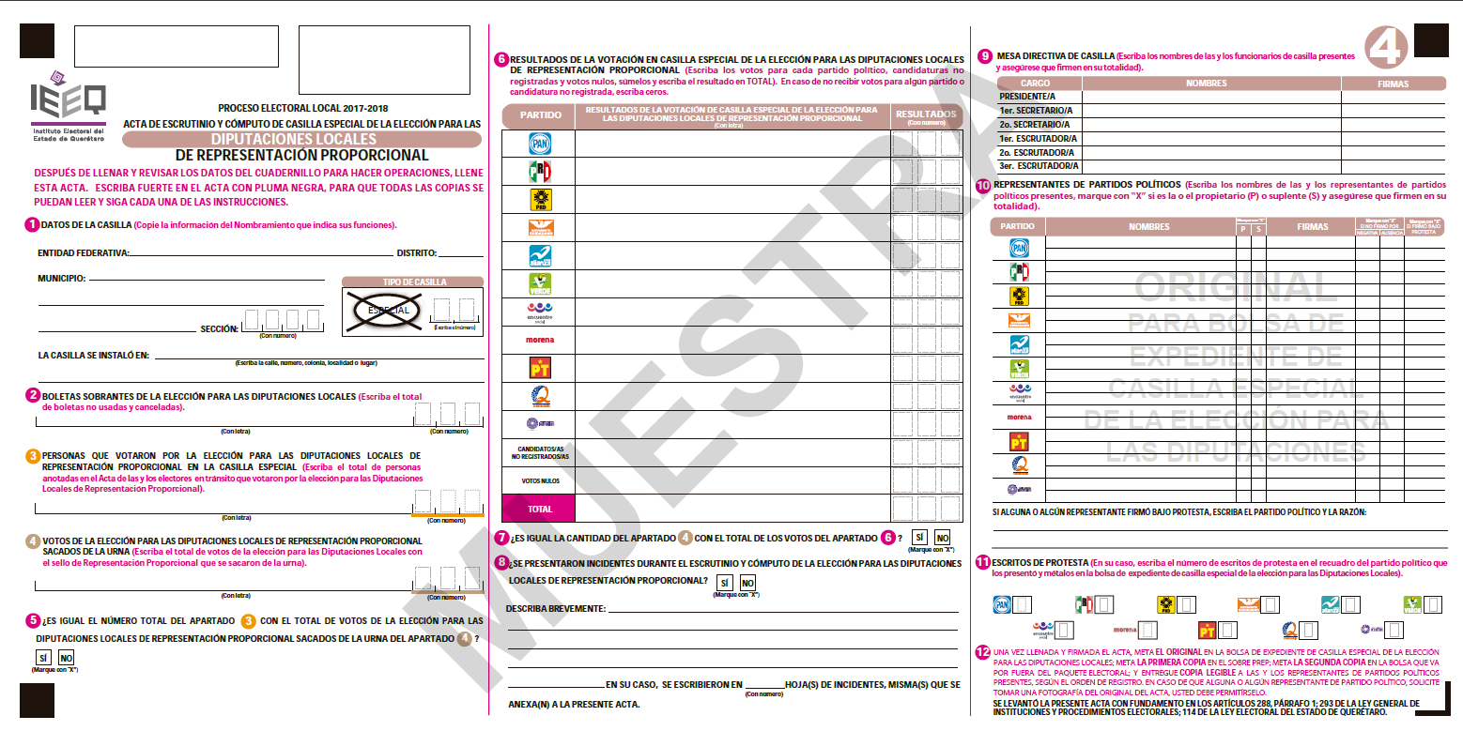
SESIONES DE CÓMPUTOS
¿Qué es un cómputo distrital o municipal?
Es la suma que realiza el Consejo Distrital o Consejo Municipal de los resultados anotados en las actas de escrutinio y cómputo de las casillas del Distrito o Municipio.

Slide 19
¿Cuándo se lleva a cabo el cómputo distrital o municipal?
Los Consejos, tanto distritales y municipales celebrarán la Sesión Especial de Cómputo el miércoles siguiente al día de la jornada electoral.
9 de junio de 2020

Slide 20
¿Qué actividades se llevarán a cabo?
1. Cotejo de actas, es cuando el Presidente del Consejo, extrae del expediente de la elección el Acta de Escrutinio y Cómputo y lee en voz alta la información y la confronta con la copia del Acta que obra en su poder al término de la Jornada Electoral.
Dicha actividad se realizará en el pleno del Consejo.
2. Recuento de votos, es cuando se realiza el nuevo escrutinio y cómputo de todas las casillas o en algunos casos solo aquellas que presenten alguna causal de ley para realizar el recuento.
Se puede realizar en la sala del pleno o en grupos de trabajo con puntos de recuento.

Slide 21
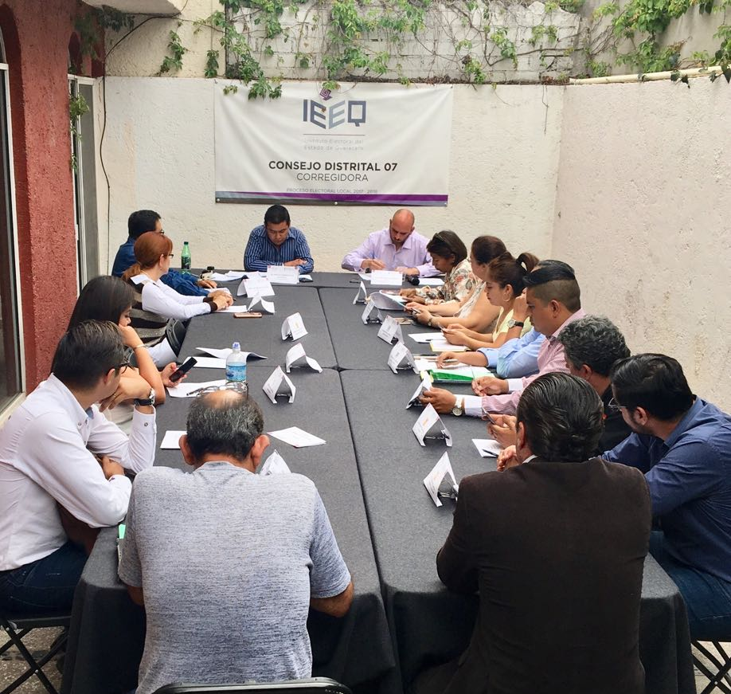
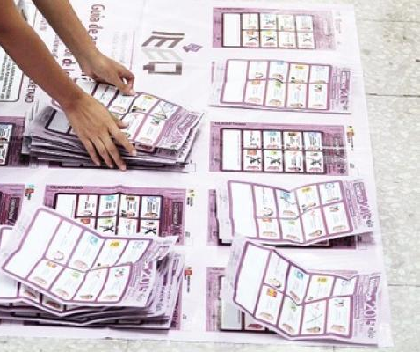
Tipos de Recuentos
Recuento parcial cuando se hace un nuevo escrutinio y cómputo solamente de algunas casillas.
Recuento total cuando se realice el nuevo escrutinio y cómputo de todas las casillas.

Slide 22
ESCENARIOS:
Cómputo y recuento parcial de 0 a 20 en sala de sesiones.
Cómputo y recuento parcial de casilla o casillas, cuando exceda las 20 casillas se realizará en paralelo con los Grupos de Trabajo.
Cómputo con recuento Administrativo total de la elección, se realizará con Grupos de Trabajo y Puntos de Recuento.

Slide 23
Causales para el recuento de votos
Cuando el paquete electoral se reciba con muestras de alteración.
Cuando el resultado de las actas no coincidan.
Cuando se detecten alteraciones evidentes en las actas que generen duda fundada sobre el resultado de la elección en la casilla.
Cuando todos los votos de una casillas sean a favor de un mismo partido o candidatos independiente.
Cuando existan errores o inconsistencias evidentes
Cuando el número de votos nulos sea mayor a la diferencia entre los candidatos ubicados en el primero y segundo lugar.
Cuando todos los votos de una casillas sean a favor de un mismo partido o candidatos independiente.

Slide 24
RECUENTO ADMINISTRATIVO TOTAL
Procede cuando:
La diferencia entre el primer lugar y el solicitante sea igual o menor al uno por ciento de la votación total emitida.
Cuando el total de los votos nulos sea superior a la diferencia entre el primer lugar y el solicitante.

Slide 25
Aspectos relevantes de la Sesión de Cómputo

Slide 26
Sesión especial de cómputo
La sesión especial de cómputo se deberá desarrollar ininterrumpidamente y serán pública.
Los consejos distritales y municipales celebrarán la sesión especial de cómputos en el orden siguiente:
Elección de Diputaciones locales.
Elección de Gubernatura.
Elección de Ayuntamientos.
Artículo 124 LEEQ

Slide 27
Reunión de trabajo y sesión extraordinaria.

Slide 28
Reunión de trabajo: consiste en analizar el número de paquetes electorales que serán objeto de un nuevo escrutinio y cómputo de los votos.
Martes 8 de junio de 2021

Slide 29
Informe de la presidencia del Consejo:
Paquetes electorales con y sin muestras de alteración.
Actas de casilla que no coincidan.
Actas con alteraciones, errores o inconsistencias evidentes.
Casillas en donde no exista expediente de casilla.
Casillas en las que existan causa para determinar un nuevo cómputo.

Slide 30
Puntos a abordar durante la Sesión Extraordinaria:
1
Presentación del análisis de las casillas que podrán ser objeto de recuento.
2
Aprobación de la creación de Grupos de Trabajo y Puntos de Recuento.
3
Aprobación del personal que auxiliara en el recuento de votos.
4
Informes de logística y medidas de seguridad de los espacios y de resultados del procedimiento de acreditación de representantes ante Grupos de trabajo.
Aprobación de las casillas que serán objeto de recuento.
Aprobación de espacios para Grupos de Trabajo y Puntos de Recuento.

Slide 31
Mecanismos para el cotejo de actas y recuento en Grupos de Trabajo

Slide 32
Consideraciones:
El número máximo de paquetes a recontar en sala de sesiones, será de hasta 20 paquetes.
El desarrolló de trabajo de los recuentos será paralelo al cómputo.
Las representaciones asumirán el rol de representantes coordinadores de las representaciones auxiliares.
Al frente de cada Grupo de Trabajo estará un Consejero Electoral.
Durante los recesos se deberán prever las medidas de seguridad para el resguardo de los paquetes electorales.

Slide 33
Formula para determinar los Grupos de Trabajo y Puntos de Recuento.
(NCR/GT)/S=PR (164/3)/54= 1.08
SUPUESTOS | FÓRMULA | GT | PR
Supuesto 1 | 0 - 20 | 0 | 0
Supuesto 2 | (65/1)/54= 1.20 | 1 | 1
Supuesto 3 | (135/2)/54= 1.25 | 2 | 2
Supuesto 4 | (164/3)/54= 1.08 | 3 | 3

Slide 34
Integración de los Grupos de Trabajo
Presidencia del Grupo de Trabajo
Consejería Electoral
Auxiliar de Recuento
Auxiliar de Verificación
Auxiliar de Traslado
Auxiliar de Documentación
Auxiliar de Captura
Auxiliar de Control de Bodega
Auxiliar de control de Grupo de Trabajo
Auxiliar de acreditación y sustitución
Auxiliar de Seguimiento
Representación de Partido Político o Candidatura Independiente ante Grupo de Trabajo
Representación Auxiliar

Slide 35
Integración de Grupos de Trabajo
GRUPO DE TRABAJO
PUNTO DE RECUENTO

Slide 36
Resultado de Cómputos
Es la suma que realiza el Consejo respectivo de los resultados anotados en las actas de escrutinio y cómputo de las casillas.
En caso de recuento se incluiran los resultados obtenido en los Grupos de Trabajo.
Los resultados deberán ser capturados en el sistema informatico diseñado para dicho fin.

Slide 37
Dictamen de elegibilidad de los candidatos de la fórmula que hubiese obtenido la mayoría de votos.
Los Consejos distritales o municipales en el caso de Diputados o Ayuntamiento de Mayoría Relativa, verificarán mediante una determinación debidamente fundada y motivada el cumplimiento de los requisitos de elegibilidad de las candidaturas que obtuvieron la mayoría de los votos.

Slide 38
Declaratoria de Validez de la Elección
Concluido el cómputo, la Presidencia del Consejo declarará la validez de la elección que corresponda, salvo en el caso de que los integrantes de la fórmula fueren inelegibles.

Slide 39
Publicación de Resultados
Concluida la sesión de cómputo distrital o municipal, la Presidencia del Consejo realizará la fijación de los resultados de la elección en el cartel correspondiente, en el exterior de la sede del respectivo Consejo.
Cartel de resultados preliminares.
Cartel de resultados de los cómputos.

Slide 40
Entrega de las Constancias de Mayoría
Concluido el cómputo de la elección de diputados por el principio de Mayoría Relativa, la Presidencia del Consejo extenderá la constancia respectiva a la fórmula que haya obtenido la mayoría de votos en la elección.

Slide 41
POR SU ATENCIÓN GRACIAS
LIC. KARLA ISABEL OLVERA MORENO
CONSEJERA ELECTORAL

